Slide 1
التكوين المستمر
المصوغة الأولى
الديداكتيك

Slide 2
دواعي الاهتمام بالديداكتيك
الملاءمة الجيدة للمناهج والبرامج مع وضعيات التدريس المختلفة ، والأدوار المسندة إلى كافة أطراف العملية التعليمية والتعلمية.
التصريف الأمثل للإجراءات والتدابير المتخذة والمقترحة لتدريس المادة والتخطيط لتحقيق أهدافها وكفاياتها..
التمثل المناسب لفلسفة المنهاج، والبحث في استراتيجيات تفعيلها وتجسيدها الصفي الناجح.

Slide 3
دواعي الاهتمام بالديداكتيك
مصاحبة المدرسين ومساعدتهم على الاضطلاع بأدوارهم وتحسين أدائهم وتدخلهم في تشخيص الصعوبات وتقديم العلاجات الضرورية لتصحيح مختلف وضعيات التعلم وتقويمها.
المعالجة الناجعة للإشكالات الناجمة عن أنماط التجديد والتطوير والتغيير في جوهر العملية التعليمية والتعلمية، والقاضية بتحويل مراكز الاهتمام من المدرس والمادة التعليمية إلى المتعلم، ومن بيداغوجيا التلقين والأهداف إلى بيداغوجيا التلقي والكفايات.

Slide 4
دواعي الاهتمام بالديداكتيك
النقل الديداكتيكي السليم للمعارف والقيم والمهارات والكفايات المستهدفة إلى أنشطة مُدَرّسة في وضعيات ديداكتيكية خاصة.
التمكن من صوغ بطاقات وشبكات لتأطير أنشطة التدريس والتحكم في مقاطعه ومدخلاته وعملياته ومخرجاته.
التحيين المتواصل لوسائل العمل الديداكتيكي الصفي وعدته، وفق التطورات الحادثة في سيرورات التعلم وأوضاعه.

Slide 5
المحور الأول
مفهوم الديداكتيك

Slide 6
مفهوم الديداكتيك
المعنى اللغوي
الديداكتيكا لفظ قديم، أصله من الكلمة اليونانية DIDAKTIKOS وتعني كل ما يختص بالتدريس أو التعليم، ومنها فعل DIDASKEIN ويعني علّم ودرّس ولقّن، ومن هذه المادة اللغوية اشتقت اللاتينية لفظ DOCEO و DISCIPULUS ومعناهما التخصص DISCIPLINE ومن هذه المادة أيضا لفظ DOCILE ويطلق على الشخص القابل للتعلم والقادر عليه.

Slide 7
مفهوم الديداكتيك
مقابلاته في الترجمات العربية
DIDACTIQUE
التربية الخاصة
تدريسية
علم التدريس
ديداكتيك
علم التعليم
فن التدريس
ديداكتيكا
تعليمية
منهجية التدريس

Slide 8
مفهوم الديداكتيك
المعنى الاصطلاحي – التعريف الأول
” علم مساعد للبيداغوجيا، وإليه تسند هذه الأخيرة مهمات تربوية عامة، لكي ينجز تفاصيلها؛ أي كيف نجعل التلميذ يُحَصّل هذا المفهوم، أو هذه العملية، أو هذه التقنية؟ تلك هي نوعية المشاكل التي يسعى الديداكتيكيون إلى حلها، مستعينين بمعارفهم المتعلقة بنفسية الأطفال وسيرورة التعلم لديهم ”
ـ هانس آيبلي HANS AEBLI : DIDACTIQUE PSYCHOLOGIQUE
NEWCHATEL ; DELACHAUX ET NIESTIE 1951 P 1

Slide 9
مفهوم الديداكتيك
المعنى الاصطلاحي – التعريف الثاني
"هي تأمل وتفكير في طبيعة المادة الدراسية، وكذا في في طبيعة وغايات تدريسها، وصياغة فرضيات خاصة انطلاقا من المعطيات المتجددة والمتنوعة باستمرار لكل من علم النفس والبيداغوجيا وعلم الاجتماع، وهي دراسة نظرية وتطبيقية للفعل البيداغوجي المتعلق بتدريس تلك المادة...”
ـ جان كلود غانيون J.C. GAGNON: DIDACTIQUE D’UNE DISCIPLINE ; LABORATOIRE DE DIDACTIQUE, FACULTE DES SCIENCES DE L’EDUCATION, UNIVERSITE LAVAL, SERIE MONOGRAPHIE N°2 AVRIL 1974 P2

Slide 10
مفهوم الديداكتيك
المعنى الاصطلاحي – التعريف الثالث
" هي هذا الجزء من البيداغوجيا الذي يتخذ التدريس موضوعا له "
ـ لالاند A.LALANDE : VOCABULAIRE TECHNIQUE ET CRITIQUE DE LA PHILOSOPHIE : PUF PARIS 1968
الثالث

Slide 11
تحليل التعريف الأول
الديداكتيك
وظيفتها ومهمتها | مرجعياتها وحقلها النظري | موضوعها ومحورها | صفتها وحَدُّها
ـ مساعدة البيداغوجيا ـ حل إشكالات ومعضلات التعلم | ـ السيكولوجيا ـ نظريات التعلم ـ البيداغوجيا | ـ المتعلم ـ سيرورة التعلم | ـ علم

Slide 12
تحليل التعريف الثاني
الديداكتيك
وظيفتها ومهمتها | مرجعياتها وحقلها النظري | موضوعها ومحورها | صفتها وحَدُّها
ـ صوغ فرضيات ـ تأمل في طبيعة المادة الدراسية وغايات تدريسها | ـ معطيات علم النفس وعلم الاجتماع والبيداغوجيا | ـ المادة الدراسية ـ الفعل البيداغوجي | ـ تأمل وتفكير ـ دراسة نظرية وتطبيقية

Slide 13
تحليل التعريف الثالث
الديداكتيك
وظيفتها ومهمتها | مرجعياتها وحقلها النظري | موضوعها ومحورها | صفتها وحَدُّها
ـ دراسة سلوك التدريس | ـ البيداغوجيا | ـ سلوك التدريس ( المدرس) | ـ فرع من فروع البيداغوجيا

Slide 14
المقارنة بين التعريفات الثلاثة
أوجه الاختلاف |  | أوجه التشابه
ـ تعلم المادة الدراسية | التعريف 1 | ـ اشتغالها على عمليات تعليم وتدريس المواد والمعارف وتعلمها
ـ بناء المادة الدراسية | التعريف 2
ـ تعليم المادة الدراسية | التعريف 3
ـ كيفية تحصيل المتعلمين المعارف والمواد الدراسية | التعريف 1 | ـ هيمنة سؤال الكيف والطرائق على تأملها في العملية التعليمية والتعلمية
ـ كيفية بناء المعرفة المدرسية | التعريف 2
ـ كيفية تعليم وتدريس المعارف | التعريف 3
ـ التمركز حول المتعلم وسيرورات التعلم والتحصيل الدراسي | التعريف 1 | ـ نزوعها إلى تجزيء العملية التعليمية والتعلمية واختزالها في مكون واحد من مكوناتها( تغييب الوضعية الاندماجية والتفاعلية لهذه المكونات)
ـ التمركز حول المعارف وطبيعة المادة الدراسية وغايات تدريسها | التعريف 2
ـ التمركز حول المدرس ( سلوك التدريس) | التعريف 3

Slide 15
المقارنة بين التعريفات الثلاثة
ـ علم النفس ونظريات التعلم والبيداغوجيا | التعريف 1 | ـ ربطها موضوع الديداكتيك ومنهجها بموضوعات العلوم الانسانية ( عدم استقلالها بموضوعها وبمنهجها)
ـ علم النفس وعلم الاجتماع والبيداغوجيا | التعريف 2
ـ البيداغوجيا | التعريف 3
ـ هي علم مساعد للبيداغوجيا | التعريف 1 | ـ استحضار البيداغوجيا بوصفها خلفية وقاعدة المشروع الديداكتيكي
ـ تنطلق من معطيات البيداغوجيا | التعريف 2
ـ هي جزء من البيداغوجيا | التعريف 3

Slide 16

" تشتغل المقاربة الديداكتيكية على ما يأتي(...):
ـ تهتم بمضامين التعلم باعتبارها مواضيع للدراسة... وتضع اليد على المفاهيم الأساسية المؤثرة في المادة، وتحلل العلاقات الرابطة بينها، كما تهتم بتاريخ المادة الدراسية والتصحيحات المتتالية التي لحقتها، والصيغ التي تم تقديمها بها في التعليم، كما تفحص كيفية عمل تلك المفاهيم في المجتمع، والممارسات الاجتماعية التي تحيل عليها...
ـ تعمل على تعميق تحليل وضعيات القسم من أجل فهم افضل من الداخل لكيفية اشتغال هذه الوضعيات، وما يجري فيها. وكذا دراسة تمثلات التلاميذ وصيغ تفكيرهم وطريقتهم في الاستدلال العقلي، والطريقة التي يتوصلون بها إلى ما يريده التعليم منهم. يضاف إلى ذلك أيضا تحليل صيغ تدخل المدرس بهدف اقتراح جملة من الإمكانيات عليه، تجنبه الانغلاق داخل صيغة واحدة للتدخل” ـ جان بيير أسطولفي J.P. ASTOLFI ET M. DEVELAY : CONTENUS ET DIDACTIQUE ; IN LA DIDACTIQUE DES SCIENCES ; QUE SAIS JE ? N°2448.PUF.PARIS 1989

Slide 17

"الديداكتيك هي الدراسة العلمية لطرق التدريس وتقنياته ولأشكال تنظيم مواقف التعليم التي يخضع لها المتعلم، قصد بلوغ الأهداف المنشودة، سواء على المستوى العقلي المعرفي أو الوجداني، أو الحس حركي المهاري. كما تتضمن البحث في المسائل التي يطرحها تعليم مختلف المواد، ومن هنا تأتي تسمية" تربية خاصة" أي خاصة بتعليم المواد الدراسية( الديداكتيك الخاص، أو ديداكتيك المواد) أو منهجية التدريس...في مقابل التربية العامة( الديداكتيك العام) التي تهتم بمختلف القضايا التربوية، بل وبالنظام التربوي برمته مهما كانت المادة الملقنة"
ـ محمد الدريج: تحليل العملية التعليمية...

Slide 18
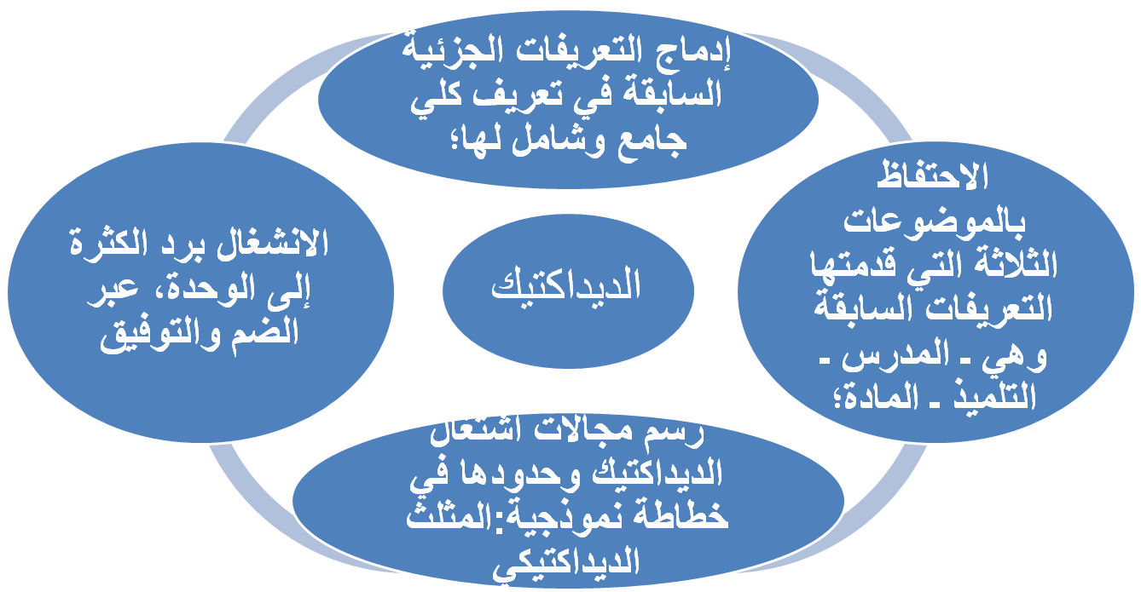
تحليل التعريف التوفيقي

Slide 19

بعد إرساء المثلث الديداكتيكي، وعدّه مجالا للنشاط الديداكتيكي، تطور البحث الديداكتيكي من حصر مكونات موضوعه في عناصرها الثلاثة: المدرس والمتعلم والمادة، إلى استقطاب هذه العناصرفي نسق ناظم لها، وفي اتجاه بحث العلاقات القائمة بين هذه العناصر، وبدل الاقتصار على تصنيفها وإفرادها وعزلها عن بعضها، تم الاستناد إلى المثلث الديداكتيكي لاستخلاص العلاقات والتفاعلات بين أقطابه، وهذه العلاقات والتفاعلات هي ما سيشكل الموضوع الدقيق والمفضل للأبحاث الديداكتيكية الحديثة.
ونقصد بالتعريف النسقي لموضوع الديداكتيك، كل تعريف يهتم بالعلاقات بين مكونات وعناصر الفعل الديداكتيكي، وليس بهذه المكونات في حد ذاتها، وفي انغلاقها واستقلالها عن التفاعلات الحادثة بينها في نسق مخصوص، إذ النسق نظام من التفاعلات بين عناصره ومكوناته، وشبكة من العلاقات المحددة لوضعيات ومتغيرات هذه العناصر، ولسيرورة تحولاتها.

Slide 20



القطب السيكولوجي
القطب البستمولوجي
علاقة التمثل
علاقة النقل الديداكتيكي
االمتعلم
المدرس
القطب البيداغوجي
علاقة التعاقد الديداكتيكي

Slide 21





االمتعلم
المدرس

Slide 22
سجلات عملية التعليم والتعلم
هناك أربعة سجلات، تعمل الديداكتيك على إدماج فعلي ِ التعليم والتعلم في إطارها:
السجل المهني
registre professionnel
ـ السجل المؤسسي -
Le registre institutionnel
السجل الابستيمولوجي le registre epéstimologique
السجل السيكولوجي le registre psychologique

Slide 23
السجل المؤسسي le registre institutionnel
ويتعلق بكل ما ندعوه بمحيط التعليم والتعلم، ويشمل المعطيات الاجتماعية والثقافية والسياسية والطبيعية والاقتصادية والديموغرافية التي تؤثر على العملية التعليمية التعلمية بشكل مباشر والتي تتدخل في توجيه الوضعيات الديداكتيكية، ويتضمن المباشر منها؛ السياسة التربوية والتعليمية (غايات المنظومة التربوية، تنظيم المنهاج، التوجيهات والبرامج والكتب المدرسية، نظام التقويم والامتحانات...)

Slide 24
السجل المهني أو البيداغوجي le registre professionnel
ويتعلق بسلوكات التدريس المرتبطة بنشاط المدرس وأدائه المهني والتربوي وتكوينه وفاعليته، وكيفيات تخطيطه دروسه وتحضيره مشروعه التدريسي الشخصي بما في ذلك تمثله المادة التي يدرسها ومنهاجها وبرامجها، وتنظيمه حصصه، واختياره الوسائل التعليمية، وبناءه أشكال التقويم والاختبار...

Slide 25
السجل السيكولوجي le registre psychologique
ويتعلق بما ندعوه بالتعلم أو باستراتيجيات التعلم، ويتم النظر إليه من موقع التلميذ( وضعيته النفسية، نموه الذهني والعقلي والمعرفي، بناه الثقافية القبلية، تجاربه السابقة ومكتسباته وتمثلاته الخاصة...

Slide 26
السجل الابستيمولوجي le registre epéstimologique
ويتعلق بالمعارف، ويهتم ببناء مضامين التعليم وبنية المادة الدراسية موضوع التعلم، والتفكير في الأسس العلمية والنظرية المؤسسة لهذه المعارف، وكيفيات إدماجها ونقلها لتكون معرفة مدرسية أو موجهة للتدريس، وكذا المشاكل التي تطرحها عمليات هذا النقل والإدماج...

Slide 27

المحور الثاني
العلاقات الديداكتيكية

Slide 28
العلاقات الديداكتيكية
أدى التعريف النسقي للديداكتيك من حيث هي تحليل ودراسة التفاعلات داخل نسق الوضعية التعليمية التعلمية، والقائمة بين مكونات الفعل الديداكتيكي الثلاثة (المدرس، المادة، المتعلم) إلى تحديد أقطاب ثلاثة لهذه التفاعلات:
القطب البيداغوجي
القطب الايبستمولوجي
القطب السيكولوجي
وتتمحور هذه الأقطاب حول أزواج ثلاثة من العلاقات تتأسس بين مكونات المثلث الديداكتيكي المذكور، وتشكل هذه العلاقات مجال البحث الديداكتيكي وفي الوقت نفسه جهازه المفهومي، ويوضحها الجدول الآتي:

Slide 29
المقارنة بين التعريفات الثلاثة
الديداكتيك
العلاقات | الأقطاب | المكون المهيمن | المكونات
علاقة التعاقد الديداكتيكي Le contrat didactique | القطب البيداغوجي | المدرس | المدرس المتعلم
علاقة النقل الديداكتيكي La transposition didactique | القطب الابستيمولوجي | المادة | المدرس المادة
علاقة التمثلات Les représentations | القطب السيكولوجي | المتعلم | المتعلم المادة

Slide 30
علاقة التعاقد الديداكتيكي ……
مجموع القواعد والمواضعات والاتفاقات والمعايير التي تحدد بشكل صريح أو ضمني التزامات وأدوار كل من المدرس والمتعلم أو جماعة القسم بصفة عامة في الحياة المدرسية، وفي الأوضاع التعليمية التعلمية، ومن هذه القواعد ما تفرضه المؤسسة الاجتماعية والمنظومة التربوية، وتتحكم فيه أنواع المعاملات القائمة في نظام التواصل والتبادل الرمزي بين شركاء الفعل التربوي والتعليمي، ومنها ما ينشأ ويتشكل في حياة القسم والفصل الدراسي بناء على المشروع الديداكتيكي الذي يبنيه المدرس مع متعلميه لإنجاح التبادلات والتفاعلات الصفية؛

Slide 31
علاقة التعاقد الديداكتيكي ……
الأدوار والمهام والالتزامات المسندة إلى كل من المدرس والمتعلم والمنتظر القيام بها وإنجازها بهدف تحقيق التعلم واستيعاب المعارف واكتساب المهارات؛
ـ المواقع التي يحتلها كل طرف من أطراف العلاقة في جماعة القسم، في علاقتهم بالمادة وبالتزاماتهم وأدوارهم... وتتحدد هذه المواقع انطلاقا من نظام العلاقات في القسم، والذي يعكس منظومة القيم السائدة ( الديمقراطية أو الاستبداد، الحرية أو التسلط والعنف والإكراه، الإشراك والإدماج أو الإقصاء والتهميش...)

Slide 32
علاقة التعاقد الديداكتيكي ……
ما تفرضه المادة الدراسية أو أحد مكوناتها من شروط للإنجاز، وتحديد للمهام المطلوب إنجازها، فالتعاقدات القائمة في تعلم اللغة ليست هي نفسها القائمة في تعلم الفلسفة أو الرياضيات، إذ يتقلص التعاقد العام إلى تعاقدات خاصة بإنجاز أنشطة تعليم وتعلم مادة من المواد بناء على خصائص معارفها وخصوصية معطياتها ومضامينها، كما أن مكونا من المادة الواحدة قد يفرض تعاقدات أكثر تفصيلا وتدقيقا، بل إن المكون الواحد من المادة الدراسية، يطرح أكثر من تعاقد، ففي درس الإنشاء والتعبير لمادة اللغة العربية مثلا، يمكننا أن نبني تعاقدات تختلف باختلاف أنشطة هذا الدرس، فتعاقدات أنشطة الاكتساب هي غير تعاقدات أنشطة التطبيق وأنشطة الإنتاج، بل إن ما يميز هذه الأنشطة هو تنوع تعاقداتها التي تحدد شكل تدخل المدرس وشكل مشاركة المتعلم، والهدف من كل نشاط، وإيقاع التعلم فيه...

Slide 33
علاقة التعاقد الديداكتيكي ……
أشكال الجزاء، والإطارات المرجعية للتقويم التي تحدد شروط التحقق من الوفاء بالالتزامات، وأداء المهام والأدوار، وتصحيح الوضعيات، وإصلاح الخلل وتذليل الصعوبات، وهي التي تجعل الفعل الديداكتيكي ممكنا وناجحا وقابلا للتحقق من بلوغ أهدافه وغاياته..

Slide 34
علاقة النقل الديداكتيكي ……
مختلف عمليات الانتقاء والاختيار والتحويل والتفكيك وإعادة التركيب والتصنيف والتقسيم والتبويب، الجزئية أوالكلية، التي خضعت لها المادة المعرفية في منهاج أو برنامج دراسيين، وكل صيغ التفكير في المعارف وتحليلها بغرض جعلها قابلة للتعليم وميسرة للتعلم؛
مجموع معايير الإدماج والتحيين والتكييف والتطويع والتوجيه للمعارف والمهارات والقيم في سياق تربوي وتعليمي معين، وإدراجها في محتويات وموضوعات دراسية منظمة في مدخلات وإجراءات وعمليات ومخرجات
استراتيجيات تدخل المدرس في بناء مادة تخصصه، بهدف إخضاعها لمنطق الفصل الدراسي، وجعل معطياتها مسايرة لإيقاع التعلم ووضعياته، بضروب من التقديم والتأخير، والإرجاء والانتهاء، وإعادة البناء والتنظيم، وفق المشروع الديداكتيكي المقترح من قبل المدرس.

Slide 35

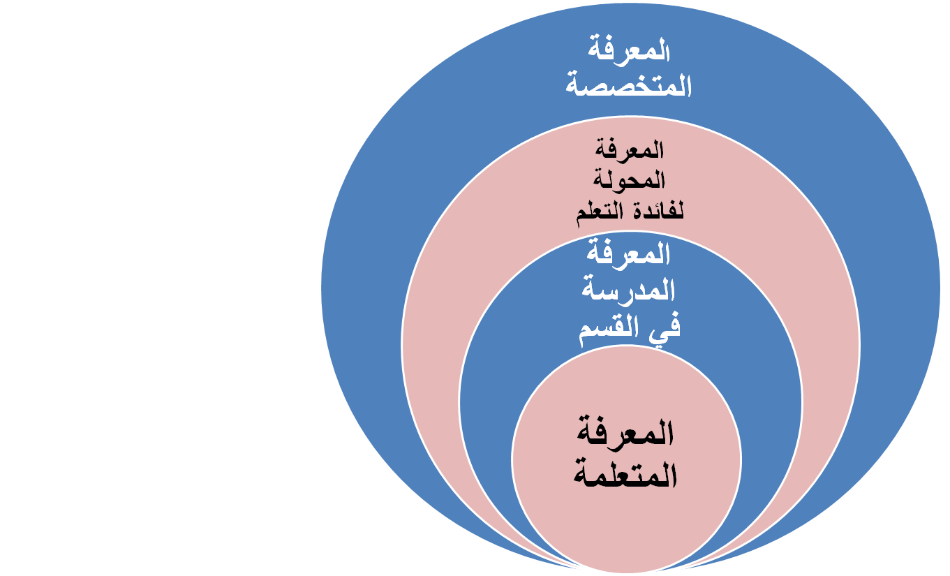



الكتب والأبجاث العلمية والأكاديمية
المناهج والمقررات والتوجيهات والكتب المدرسية
محتويات وأنشطة الدروس المنجزة في القسم
إنجازات التلاميذ واستثمارهم للمعرفة المدرسية في وضعيات تواصلية وتبادلية دالة

Slide 36
علاقة التمثلات……
العلاقة التي تجمع المتعلم بالمعرفة أو بالمادة المدرسة.
المتعلم في وضعية تعليمية تعلمية ليس آلة ناسخة، ولا وعاء فارغا، وإنما هو مجموع استعدادات ومؤهلات نفسية وعقلية ووجدانية وجسمية، ومجموع مكتسبات قبلية يتم انطلاقا منها استدماج واستيعاب المعارف الجديدة.
المادة المعرفية في هذه الوضعية ليست بنيات جاهزة ومغلقة ومنتهية، وإنما هي في وضعية بناء وتشكيل وتكوين، وهي حصيلة نشاط تبادلي يكون فيه للذات المتعلمة دور مركزي في بنائها وتفسيرها وتأويلها والتحكم فيها...

Slide 37
علاقة التمثلات
نشاط التعليم والتعلم ليس مجرد عمليات شحن وملء ودفع للاستهلاك، وإنما هو عمليات تلق وبناء وإدماج فاعل، وإنتاج تشارك الذات المتعلمة في تحقيقه، كما أن اكتساب المعارف والمهارات والقيم لا يتم بالمراكمة والإضافة، أو بالانتقال من الجهل إلى العلم، ومن اللامعرفة إلى المعرفة، وإنما بالانتقال من تمثل إلى آخر، وبالمرور والعبور من بنية إلى أخرى
تشكل تمثلات المتعلمين قاعدة انطلاق البحث الديداكتيكي في كيفيات حدوث التعلم واكتساب المعارف والمهارات والمفاهيم، ومجالا لتحليل الأخطاء والتعثرات والصعوبات التي تواجه التلاميذ في تحصيلهم الدراسي، ومعرفة مصادرها وطبيعتها وطرق معالجتها، وكذا معالجة التفاوتات الحاصلة بينهم في الفهم والإدراك وبناء تعلماتهم.

Slide 38

استنتاج
يمكن تحديد التمثلات، من حيث هي علاقة الذات المتعلمة بالمعرفة المراد تعليمها، في العمليات والسيرورات الآتية:
البنيات النفسية والذهنية التي يستوعب بها المتعلم المعارف والمفاهيم والمهارات
الكيفية التي يستقبل بها المتعلم المعرفة المدرسية
ما أدركه المتعلمون من المعرفة، أو ما فهموه منها، حسب إيقاع تعلمهم ومؤهلاتهم وقدراتهم، بكل ما يحمله هذا الفهم والإدراك من غموض أو تحريف أو تحويل...
التفاعلات الحاصلة بين مكتسبات المتعلم القبلية والوضعيات التعلمية الجديدة
م12:02
التكوين المستمر – مادة اللغة العربية

